Slide 1
Анализ работы ШМО гуманитарного цикла предметов в СОШ № 62 за 3-ью четверть 2012-2013 уч. год.
Методическая тема ШМО : Развитие функциональной грамотности при изучении предметов гуманитарного цикла.
Цель: Создать условия учителям ШМО для применения педагогических технологий , способствующих развитию функциональной грамотности учащихся.

Slide 2
Задачи:
Осуществлять обмен опыта через посещение уроков
Продолжить работу по овладению приёмами анализа собственных результатов образовательного процесса и их совершенствования.
Каждому педагогу определиться с необходимыми технологиями (критическое мышление , модульное обучение , разноуровневое обучение), соответствующими стилю его преподавания.
Продолжить работу по темам самообразования.
Совершенствовать работу с учащимися повышенного интеллектуального развития и коррекционную работу с учащимися с низкой степенью обучаемости.
Систематически осуществлять мониторинг качества знаний и успеваемости учащихся.
Совершенствовать работу по преемственности, разработать ряд мероприятий.
Использовать активные формы и приёмы работы с акцентом на персонификацию учащихся.
Продолжить работу по совершенствованию системы полготовки учащихся к ВОУД и ЕНТ, конкурсам н олимпиадам разного

Slide 3
Ожидаемый результат :
1.Успешная сдача учащимися ВОУД и ЕНТ по предметам гуманитарного цикла.
2.Массовое участие учащихся повышенного интеллектуального развития в конкурсах и олимпиадах разного уровня.
3. Выступления учащихся повышенного интеллектуального развития на школьной НПК и МАН ДДЮ
4.Повышение качества знаний и успеваемости за счёт результативности коррекционной работы с учащимися с низкой степенью обучаемости
5.Создание условий для успешной адаптации учащихся 4-х классов при переходе в основную школу.
6.Оформление результатов недели гуманитарного цикла в виде презентации и печатного материала.
( Сроки проведения недели с 19 ноября по 24 ноября.)

Slide 4
Приоритетные направления :
заседания МО
работа с кадрами
научно-методическая работа
состояние преподавания учебных предметов
внутришкольныйй контроль

Slide 5
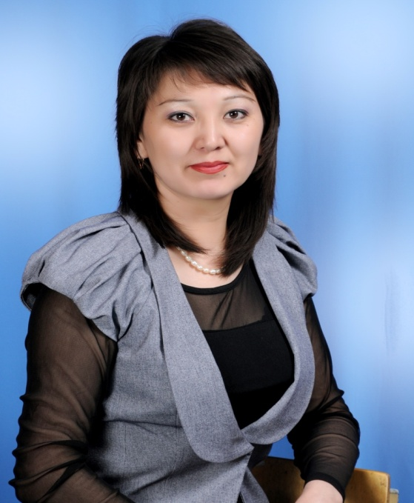
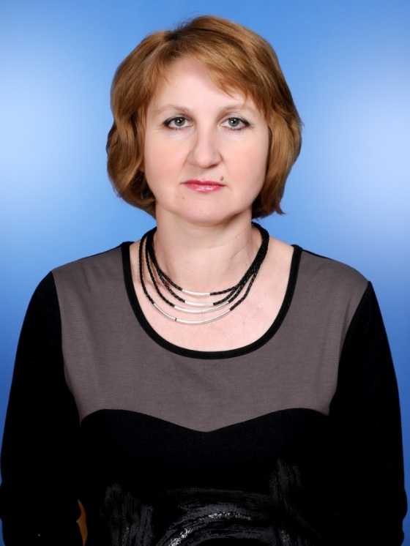
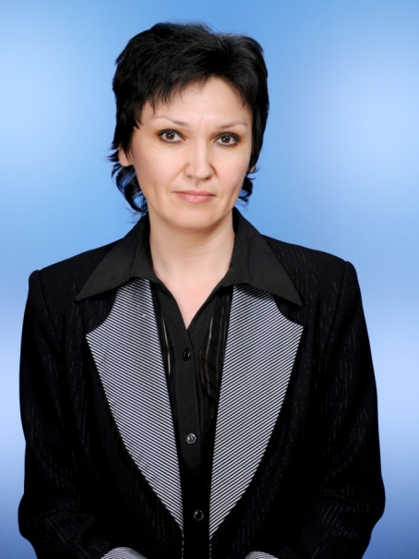
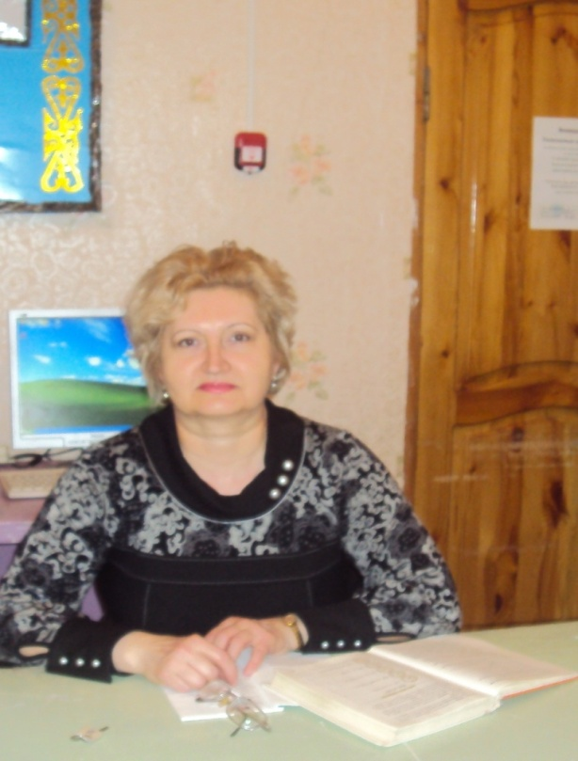
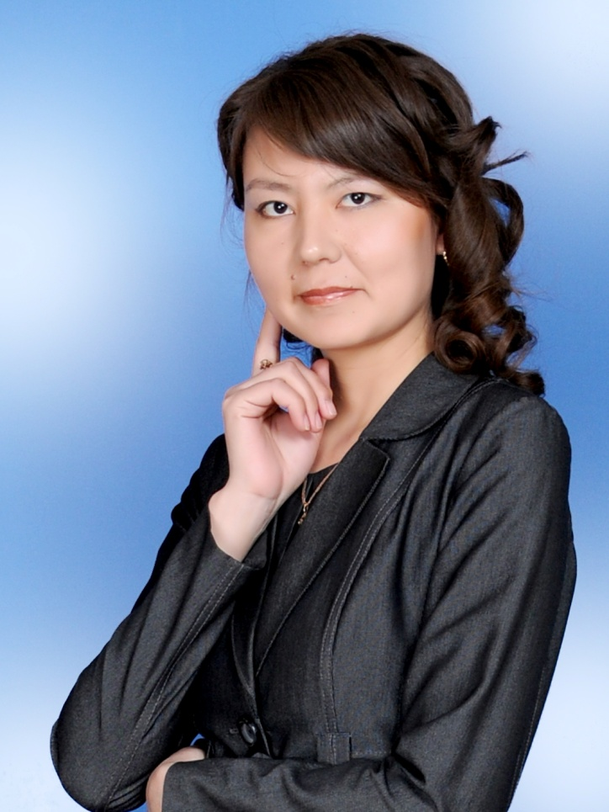
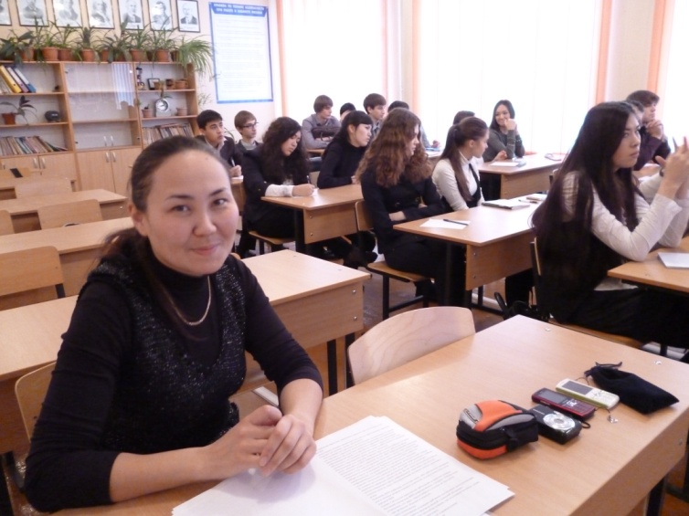
Качественный состав учителей ШМО гуманитарного цикла предметов

Slide 6
Ф.И.О | Образование категория | предмет | Общий стаж | Ф.И.О
1Ахметова А. Н. | Высшее педагогическое высшая | Директор Русский язык и литература | 17 лет | 1Ахметова А. Н.
2ГильмутдиноваГ.А. | Высшее педагогическое высшая | История , обществоведение | 18 лет 18 дней | 2ГильмутдиноваГ.А.
3Крылова А.Д. | Высшее педагогическое высшая | Зам директора по УВР Русский язык и литература | 22 г.14 дней | 3Крылова А.Д.
4Культенова С.Т. | Высшее педагогическое вторая | Английский язык | 2 г. | 4Культенова С.Т.
5.Матвеенкова Т.П. | Высшее педагогическое высшая | Английский язык | 30 лет | 5.Матвеенкова Т.П.
6.Оспанова Ж.Ж. | Высшее педагогическое Без категории | Соц.педагог. Русский язык и литература | Молодой специалист | 6.Оспанова Ж.Ж.
7.Рахимова Р.Р. | Высшее педагогическое высшая | Русский язык и литература | 19 лет 18 месяцев | 7.Рахимова Р.Р.
8.Шумай Л.В. | Высшее педагогическое первая | Руководитель ШМО Английский язык | 32 года | 8.Шумай Л.В.
9. Холохоева П.Б. | Высшее педагогическое высшая | Русский язык и литература | 27 лет | 9. Холохоева П.Б.
10 Хрипункова Н.П. | Среднее специальное | самопознание |  | 10 Хрипункова Н.П.

Slide 7
Всего педагогов кафедры | Образование | Категория | Имеющиеся звания | Молодые специалисты
10 | Высшее -9 | Вторая - 1 Первая - 1 Высшая – 6 Без категории -2 | Отличник образования РК 1 | Количество 1

Slide 8
УЧЕБНАЯ РАБОТА. Формы работы с педагогическими кадрами – круглый стол , дискуссия , взаимопосещение уроков , взаимопроверка тетрадей учащихся успешно используются в работе кафедры. Микроклимат в методическом объединении – хороший , в коллективе создана рабочая атмосфера , помогающая педагогам преодолевать трудности ,возникающие в процессе работы

Slide 9
Качество знаний учащихся по предметам ШМО гуманитарного цикла в динамике за 3 года
Русский язык
 | % успеваемости | % качества | % качества
2010-2011 | 100 | 59 | -
2011-2012 | 100 | 66 | -
2012-2013 | 100 | 63 | 63

Slide 10
Русская литература
 | % успеваемости | % качества | % качества
2010-2011 | 100 | 70 | -
2011-2012 | 100 | 72 | -
2012-2013 | 100 | 72 | 80

Slide 11
Английский язык
 | % успеваемости | % качества | % качества
2010-2011 | 100 | 71 | =
2011-2012 | 100 | 75 | -
2012-2013 | 100 | 67 | 71

Slide 12
История Казахстана
 | % успеваемости | % качества | % качества
2010-2011 | 100 | 59 | -
2011-2012 | 100 | 57 | -
2012-2013 | 100 | 57 | 53

Slide 13
Сравнивая данные по предметам гуманитарного цикла за 3 года , можно сделать заключение , что идёт повышение качества знаний на 4 % по предмету Русский язык по сравнению с 2010 годом, от 59 % до 63 % 2013г., по предмету Русская литература повышение качества знаний на 10 % по сравнению с 2010 годом от 70 % до 80 % в 2013 , по предмету Английский язык качество знаний стабильно на уровне 2010 года – 71 % , в 2013 году по предмету История Казахстана понижение качества знаний на 6 % по сравнению с 2010 годом и на 4 % по сравнению с 2012г.

Slide 14
№ | ФИО учителя | Технологии
 |  | Игровые | Коммуник метод | Постановка проблемных вопросов | Критическое мышление | Применение ИКТ | Разноуровневое обучение | Рейтинговая система щценивания
 | Ахметова Аягуль Нурабаевна |  |  |  |  | + | + | +
2 | Гильмутдинова Г. А. | + |  |  | + | +
3 | Крылова А.Д. |  |  | + | + |  | + | +
4 | Матвеенкова Т.П. | + |  | + | + | + | +
5 | Рахимова Р.Р. |  |  | + | + | + | +
6 | Холохоева П.Б. |  |  | + | + |  | +
7 | Шумай Л.В. | + | + | + | + | + | +
8 | Культенова С,Т. | + | + |  |  |  | +
9 | Оспанова Ж.Ж. | + | + |  |  | + | +

Slide 15
Анализ русского языка в 3- ей четверти 2012-2013 учебного года
учитель | класс | кач1 чет. | кач 2 четв. | ср.2 четв | кач 3 четв | ср.3 четв. | % успев срез за 3 четв.
Оспанова | 5А | 50 | 50 | 44 | 53 | 75 | 95
Крылова | 5Б | 62 | 59 | 55 | 60 | 65 | 75
Рахимова | 6 | 56 | 75 | 41 | 60 | 67 | 96
Рахимова | 7 | 60 | 59 | 42 | 65 | 57 | 90
Холохоева | 8 | 52 | 50 | 28 | 53 | 11,5
Холохоева | 9 | 51 | 62 | 13 | 58 | 21,5 | 100
Крылова | 10 |  | 85
Рахимова | 11 | 61 | 67 |  | 69
итого |  | 56 | 63 | 36 | 60 | 50 | 91

Slide 16
Анализируя результаты качества знаний по предмету русский язык за 3 –ью четверть видим , что у учителя Рахимовой Р.Р качество знаний в 6- х классах понизилось на 15 %, от 75 % во 2 – ой четверти до 60 % в 3 – ей четверти. В параллели 7 – х классов качество знаний повысилось на 6 % , от 59 % во2 четверти до 65 % в 3 – ей четверти. В то же время в 6 – х классах качество знаний по срезам увеличилось на 27 % ,от 40 % до 67 % и в 7 – х классах качество срезов также повысилось на 15 % , от 42 % во 2 – ой четверти до 57 % в 3 – ей четверти. В параллелях 8 – х классов у учителя Холохоевой П.Б. повышение качества знаний на 3 % , от 50 % во 2 – ой четверти до 53 % в 3 – ей четверти. В параллели 9 – х классов понижение качества знаний на 4 % , от 62 % во 2 – ой четверти до 58 % в 3 – ей четверти. Качество по срезам понизилось на 16, 5 % , от 28 % во 2 ой четверти до 11,5 % в 3 –ей четверти. А в 9 – х классах качество по срезам повысилось на 9,5 % , от 13 % во 2 – ой четверти до 21,5 % в 3 –ей четверти. У учителя Оспановой Ж.Ж. в 5А классе качество знаний повысилось на 3 % , от 50 % во 2 – ой четверти до 53 % в 3 – ей четверти.

Slide 17
Качество знаний по срезам также повысилось на 31 % , от 44 % во 2 – ой четверти до 75 % в 3 – ей четверти. У учителя Крыловой А.Д. В 3 – ей четверти повышение качества знаний на 1 % в 5 – х классах , от 59 % до 60 % и также повышение качества знаний по срезам на 10 % , от 55 % во 2- ой четверти до 65% в 3 – ей четверти. В 11 – ом классе повышение качеств знаний на 2 % , от 67 % во 2 – ой четверти до 69 % в 3 – ей четверти В итоге общее качество знаний по школе по предмету русский язык в 3 – ей четверти понизилось на 3 % , от 63 % во 2 – ой четверти до 60 % в 3 – ей четверти. В то же время качество контрольных срезов возросло на 28 %, от 36 % во 2 – ой четверти до 64 % в 3 – ей четверти. Самый низкий результат по срезам у Холохоевой П.Б.- 11,5 в 8 – х классах, самый высокий результат у Оспановой Ж.Ж. – 75 % в 5 А классе.По качеству знаний за 3 четверть самый высокий результату Рахимовой Р.Р. – 69 % в 11 классе, а самый низкий результат у Оспановой Ж.Ж 53 % в 5А классе.

Slide 18
Ф.И.О учителя Рахимова Р.Р. | классы | писали | %кач. знан кон.срез надекабрь 2012г. | % кач.знан за 1 четв 2012г. | Всего учащих ся в классе | % кач знан. за 2 четв. 2012г | % кач зн. За 3 четв | % успевза 3 четв. | % кач срез за 3 чет
 | 6А | 21 | 38 % | 54 % | 26 |  | 52 | 100
 | 6Б | 23 | 43 % | 58 % | 26 |  | 68 | 100
итого |  | 44 | 40,5 % | 56 % | 52 | 75 | 60 | 100 | 67
итого | 7А | 14 | 35% | 59 % | 22 |  | 65 | 100
 | 7Б | 12 | 50% | 62 % | 21 |  | 55 | 100
 |  | 26 | 42,5 % | 60% | 44 | 59,09 | 60 | 100 | 57
 | 11 |  |  | 61 % | 28 | 67 | 69 | 100
всего |  | 70 | 41,5 | 59 | 124 | 67 | 63 | 100 | 62

Slide 19
Ф.И.О. учителя Оспанова Ж.Ж. | классы | писали | %кач.зн. Кон.срез декабрь2012г. | % кач.знан. За 1 четв 2012г. | Всего учащих ся в классе | % кач.знан 2 чет 2012г | % кач зн. За 3 четв | % успевза 3 четв. | % кач срез за 3 чет
итого | 5А | 18 | 44 | 50 | 26 | 50 | 53 | 95 | 75
Ф.И.О. учителя Холохоева П.Б. | классы | писали | %кач.знкон.срездекабрь 2012г. | % кач.знан За 1 четв. 2012г. | Всего учащих ся в классе | % кач знан за 2 четв. 2012г | % кач зн. За 3 четв | % успевза 3 четв. | % кач срез за 3 чет
итого итого | 8А | 25 |  | 41 | 25 |  | 52 | 100 | 11

Slide 20
Крылова А.Д. | классы | Писа ли | %Усп. Кон.срездекабрь 2012г. | % кач.знан кон.срез декабрь2012г. | %кач.знан за 1 четв 2012г. | Всего учащих ся в класс | %кач.знан. За 2 четв. 2012г | % кач зн. За 3 четв | % успевза 3 четв.
 | 5Б | 20 | 70 | 55 | 62 | 27 | 59 | 60 | 100

Slide 21
Анализ качества знаний по русской литературе за 3 – ью четверть 2012 – 2013 г.
учитель | класс | кач1 чет. | кач 2 четв. | Кач.3 четв
Оспанова | 5а | 73 | 66 | 69
Крылова | 5б | 77 | 88 | 88
Рахимова | 6 | 81 | 65 | 81
Рахимова | 7 | 77 | 66 | 81
Холохоева | 8 | 52 | 64 | 71
Холохоева | 9 | 51 | 63 | 69
Крылова | 10 | 80 | 85 | 91
Рахимова | 11 | 82 | 75 | 83
Итого |  | 71 | 72 | 80

Slide 22
Сравнительный анализ качества знаний показывает , что по русской литературе у учителя Рахимовой Р.Р. во всех параллелях классов повышение качества знаний на 15-16 % и в 11 классе на 8 %. У учителя Крыловой А.Д. в 5-х классах качество знаний стабильно – 88% , а в 10 классе качество знаний повысилось на 6 % от 85 % до 91 % в 3 – ей четверти. У учителя Холохоевой П.Б в 8 –х классах и 9-х классах повышение качества знаний на 8 % в обоих параллелях от 64 % во 2 – ой четверти до 72 5 в 3 – ей - это 8 – е классы и 9- е классы от 62 5 во 2 четверти до 70 % в 3 – ей четверти. У учителя Оспановой Ж.Ж в 5 А классе процент качества знаний по русской литературе повысился на 3 % от 66 % во 2 – ой четверти до 69 % в 3 – ей четверти.

Slide 23
Ф.И.О. учителя Рахимова Р.Р. | классы | % кач.знан. за 1 четв. 2012г. | Всего учащих ся в классе | % Кач знан. За 2 четв. 2012г | % успевза 3 четв. | % кач зн. За 3 четв
 | 6А | 81 | 26 |  | 100 | 81
 | 6Б | 81 | 26 |  | 100 | 80
итого |  | 81 | 52 | 65 | 100 | 81
итого | 7А | 82 | 22 |  | 100 | 78
 | 7Б | 76 | 21 |  | 100 | 85
 |  | 77 | 43 | 66 | 100 | 81
 | 11 | 82 | 28 | 75 | 100 | 83
итого |  | 80 | 123 | 68 | 100 | 75

Slide 24
Ф.И.О. учит. Холохоева П.Б. | классы | % кач.знан. за 1 четв. 2012г. | Всего учащих ся в классе | % кач.знан.За 2 четв. 2012г | % успевза 3 четв. | % кач зн. За 3 четв
 | 8 | 52 | 49 | 64 | 100 | 72
 | 9 | 48 | 27 | 62 | 100 | 70
всего |  | 51 | 102 | 63 | 100 | 71
Ф.И.О.учит.Оспанова Ж.Ж. | классы | % кач.знан. за 1 четв. 2012г. | Всего учащих ся в классе | % кач.знан.за 2 четв. 2012г | % успевза 3 четв. | % кач зн. За 3 четв
 | 5 А | 73 | 26 | 66 | 100 | 69

Slide 25
Ф.И.Оучителя Крылова А.Д. | классы | % кач.знан. за 1 четв. 2012г. | Всего учащих ся в классе | % кач. знан. За 2 четв. 2012г | % успевза 3 четв. | % кач зн. За 3 четв
итого | 5Б | 77 | 27 | 88 | 100 | 88
 | 10 | 80 | 35 | 85 | 100 | 91
всего |  | 78 | 62 | 87 | 100 | 89

Slide 26
Анализ качества знаний учащихся по истории Казахстана за 3-ью четверть 2012- 2013 учебного года
Ф.И.О. учителя | классы | % кач.знан.за 1 четв. 2012г. | Всего учащих ся в классе | % кач знан. Кон.срез 2 четв. | % кач.знан.за 2 ч2012г | % успевза 3 четв. | % кач зн. За 3 четв
Гильмутдинова Г.А. | 5 | 71 | 53 | 65 | 71 | 100 | 70
 | 6 | - | 52 | 62 | 75 | 100
 | 7 | - | 44 | 50 | 59 | 100 | 67
 | 8 | - | 48 | 40 | 45 | 100 | 43
 | 9 | - | 53 | 24 | 37 | 100 | 42
 | 10 | - | 35 | 46 | 68 | 100
 | 11 | 46 | 28 | 66 | 46 | 100 | 45
 | итого | 58 | 76 | 50 | 57 | 100 | 53

Slide 27
Общий процент качества знаний по предмету в 3 четверти ниже на 4 % по сравнению с 2 четвертью
5 классы. Программой отводится два часа в неделю. Качество знаний в 3 – ей четверти 70 % понизилось на 1% по сравнению со 2 – ой четвертью– 71 % , Большинство ребят показали хороший потенциал при изучении предмета. Программный материал по истории Казахстана для учеников 5-х классов достаточно сложен, так как охватывает все значительные события из истории нашей страны. Ученики испытывают затруднения с запоминанием новой терминологии, дат и пересказом исторических текстов. Есть хороший потенциал. необходимо работать над развитием интереса к предмету, используя различные формы работы: индивидуальную, групповую, стратегии критического мышления, творческие задания, самостоятельную поисковую работу.

Slide 28
7 классы. В седьмых классах обучалось 44 ученика. Программой отводится 1,5 часа в неделю. Среди учащихся среднего звена седьмые классы показывают повышение качества знаний от 59 % во 2 – ой четверти до до 67 % в 3 – ей четверти , на 8 % больше ранее достигнутого .Для сохранения в памяти ребят большего объема информации на уроках используются такие виды работы, как: составление кластеров, характеризующих государства; составление таблиц. 8 классы. В 8-х классах обучается48ученика. Программа предусматривает на изучение истории Казахстана 1,5 часа в неделю. Качество знаний 45% во 2 – ой четверти уменьшилось до 43 % в третьей четверти , разница составила 2 %. Ребята охотно работающие устно и индивидуально и в группах пересказывающие и анализирующие с удовольствием, начинают испытывать затруднения при работе с тестами, успех которой обеспечивается знанием конкретных дат, имен, фактов, на которых большинство ребят внимания не заостряют и не всегда удерживают в памяти. .

Slide 29
Для решения этой проблемы используются составление опорных конспектов, кластеров, таблиц, схем. Чаще использовать тестовую форму контроля.9 классы. В девятых классах обучается 53 ученика. По программе истории Казахстана отводится 1,5 часа в неделю. Качество знаний в 3 – ей четверти выросло от 37 % во 2 – ой четверти до 42 % , разница составила 5 % по сравнению со 2 – ой четвертью. Учащиеся приходят к пониманию необходимости серьёзной подготовки материала, который будет необходим в будущем для ЕНТ. 11 класс. Класс естественно-математический, 28 ученика. Очень мало часов отводится на изучение предмета – 1 час в неделю. Качество знаний в первом полугодии 46%. понизилось в 3 – ей четверти на 1 % по сравнению со 2- ой четвертью, т.е. до 45 % Работа с выпускниками главным образом проводится по схеме: тема – тесты по теме – работа над ошибками – общие тесты – работа над ошибками. Проводить индивидуальную работу с сильными учениками, особое внимание необходимо уделять слабоуспевающим.

Slide 30
Анализ по английскому языку за 3-ью четверть
2012 – 2013 учебного года
учитель | класс | кач1 чет. | кач 2 четв. | ср.2 четв | Кач3 четв
Культенова С.Т. | 5а б | 72 | 68 | 70 | 65
Шумай Л.В. | 5а б | 68 | 65 | 74 | 68
Культенова С.Т. | 6 | 69 | 76 | 50 | 73
Культенова С.Т. | 7 | 62 | 65 | 81 | 79
Матвеенкова Т.П. | 8а | 46 | 69 | 62 | 64
. Культенова С.Т | 8аб | 37 | 50 | 59 | 52
Шумай Л.В. | 9б | 54 | 70 | 45 | 70
Матвеенкова Т.П. | 6аб | 63 | 70 | 64 | 73
Культенова С.Т. | 9а | 53 | 62 | 72 | 54
Матвеенкова Т.П. | 9аб | 71 | 73 | 84 | 62
Матвеенкова Т.П. | 10 | 65 | 81 | 72 | 83
Матвеенкова Т.П. | 11 | 65 | 75 | 70 | 97
итого |  | 61 | 67 | 65 | 71

Slide 31
Ф.И.О. учителя Культенова С.Т. | классы | % кач.зн. Кон.срез на декабрь 2012г. | % кач. знаний за 1четв. 2012г. | Всего учащихся в классе | % кач. знаний за 2 четв 2012г | % кач знан за 3 четв | % успев За 3 четв | % кач срез за 3 четв | Ф.И.О. учителя Культенова С.Т.
 | 5А | 50 | 52 | 13 | 53 | 38 | 100 | 27
 | 5 Б | 91 | 92 | 13 | 84 | 92 | 100 | 66
итого |  | 70 | 72 | 26 | 68 | 65 | 100 | 46 | итого
 | 6А | 50 | 69 | 13 | 83 | 69 | 100 | 50
 | 6Б | 50 | 69 | 13 | 69 | 75 | 100 | 82
итого |  | 50 | 69 | 26 | 76 | 73 | 100 | 66 | итого
 | 7А | 90 | 59 | 22 | 69 | 83 | 100 | 72
 | 7Б | 72 | 61 | 21 | 62 | 75 | 100 | 65
итого |  | 81 | 62 | 43 | 65,5 | 79 | 100 | 74 | итого
 | 8А | 36 | 35,7 | 14 | 41 | 50 | 100 | 81
 | 8Б | 83 | 39 | 24 | 60 | 54 | 100 | 73
итого |  | 59 | 37 | 37 | 50,5 | 52 | 100 | 77 | итого
 | 9А | 72 | 53,8 | 13 | 62 | 54 | 100 | 70

Slide 32
Ф.И.О. учителя Матвеенкова Т.П. | классы | писали | % кач.знан контр. срез на декабрь 2012г. | % кач.знан За 1 четв. 2012г. | Всего учащихся в классе | % кач.зна ний за 2 чет .2012г | % кач знан за 3 четв | % успев За 3 четв | % кач срез за 3 четв
 | 6А | 13 | 53 % | 57 % | 14 | 71 % | 71 | 100 | 64
 | 6Б | 13 | 76 % | 69 % | 13 | 69 % | 76 | 100 | 80
итого |  | 26 | 64 % | 63 % | 27 | 70 % | 73 | 100 | 71
 | 8А | 8 | 62 % | 46 % | 13 | 69 % | 64 | 100
 | 9А | 12 | 83 % | 77% | 13 | 69 % | 69 | 100 | 81
 | 9Б | 7 | 85 % | 64% | 14 | 78 % | 57 | 100 | 63
итого |  | 19 | 84 % | 71 % | 27 | 73 % | 63 | 100 | 73
 | 10 | 32 | 72 % | 65 % | 34 | 81% | 83 | 100 | 70
итого | 11 | - | - | 82 % | 28 | 82 % | 97 | 100 | 81
всего |  | 85 | 70 % | 65 % | 129 | 75 % | 76 | 100 | 74

Slide 33
Ф.И.О. учит. Шумай Л,В. | классы | Писа ли | % кач.знан Кон.срезна декабрь 2012г. | % кач.знан За 1 четв. 2012г. | Всего учащих ся в классе | % кач знан За 2 четв. 2012г | % кач знан за 3 четв | % успев За 3 четв | % кач срез за 3 четв
 | 9Б | 11 | 45 | 54 | 13 | 70 | 70 | 100 | 60
 | 5А | 7 | 85 | 76 | 13 | 70 | 76 | 100 | 75
 | 5Б | 14 | 64 | 60 | 14 | 60 | 60 | 100 | 60
итого |  | 21 | 74 | 68 | 27 | 65 | 68 | 100 | 67
всего |  | 32 | 60 | 66 | 40 | 67 | 69 | 100 | 63

Slide 34
В СОШ № 62 в 2012- 13 учебном году преподавание английского языка осуществляют преподаватели Матвеенкова Т.П. , Шумай Л.В. и Культенова С. Т. Во всех параллелях на английский язык отводится 2 часа в неделю , что очень мало для успешного усвоения предмета , поэтому многие учащиеся занимаются с репетиторами или в языковых центрах, следовательно по знанию предмета учащиеся имеют разный уровень подготовки.
Анализируя преподавание учителя Культеновой С.Т. , видим , что качество знаний в 3 – ей четверти в 5 А классе понизилось от 53% во 2- ой четверти до 38 % в третьей , разница данных составляет – 15 % .В 5 Б классе процент качества повысился от 84 % во 2 – ой четверти до 92 % в 3 – ей , разница данных составляет 18 % . по сравнению с результатами срезов данные за четверть несколько завы шены , т.к. учащиеся написали контрольные тесты с 27 % качества знаний в 5 А и с 66 % качества знаний в 5 Б классе, учащиеся не были подготовлены к контрольной работе

Slide 35
В 6-х классах понижение качества знаний на 3 % в 3 – ей четверти по сравнению со 2-ой, от 76 % до 73 % .В то время как качество знаний по срезам выросло от 50 % во 2- ой четверти до 66 % в 3 – ей. В 7- х классах качество знаний в 3 – ей четверти повысилось от 66 % во 2 – ой четверти до 79 % в 3- ей четверти ,разница данных составляет 13 % , в то время как качество знаний по срезам понизилось от 81 % во 2 четверти до 74% , разница данных составляет – 7 % .В 8- х классах качество знаний повысилось от 50,5 % во 2 – ой четверти до 52 % в 3- ей четверти, разница данных составляет 1,5 %, в то время как данные по качеству знаний контрольных срезов возросли от 59% во 2 – ой четверти до 77 % в 3 – ей четверти ,

Slide 36
В 9 –ом А классе понижение качества знаний на 8 % в 3 –ей четверти , т.е. от 62 % до 54 % и также идёт понижение качества знаний по срезам от 72 % во 2- ой четверти до 70 % в 3 – ей четверти, разница данных 2 %.). Качество знаний не выросло , оно остаётся - 64 % и качество по срезам также не выросло – 66 %
Анализируя работу учителя Матвеенковой Т.П. , видим что в параллели 6- х классов качество знаний в 3 – ей четверти выросло на 3 % от 70 % во 2- ой четверти до 73 % в 3 – ей четверти , также выросло качество знаний по срезам на 8 % от 64 % во 2 – ой четверти до 71 % в 3 – ей четверти .В параллели 9- х классов качество знаний понизилось на 10 % от 73 % во 2 – ой четверти до 63 % в 3- ей четверти и также понизилось качество знаний по срезам на 11 % , от 84 % во 2 – ой четверти до 73 % в 3 – ей четверти.

Slide 37
В 8 А классе качество знаний понизилось на 5 % от 69 % во 2 – ой четверти до 64 % в 3 – ей четверти. В 10 классе повышение качества знаний на 2 % от 81 % во 2 – ой четверти до 83 % в 3 –ей четверти , в то время как качество по срезам на 2 % понизилось от 72 % во 2 – ой четверти до 70 % в 3 – ей четверти. Учащиеся 11 класса дают повышение качества знаний на 15 % , от 82 % во 2 – ой четверти до 97 % в 3 – ей четверти. Качество знаний по срезам тоже высокое – 81 % .
У учителя Шумай Л.В. повышение качества знаний по срезам в 9 Б классе на 15 %, от 45 % во 2 четверти до 60 % в 3 – ей четверти .Качество же знаний стабильно 70 %. В параллели 5 – х классов повышение качества знаний на 3 5 , в то время как качество знаний по срезам понизилось в 3 ей четверти на 7%, от 74 % во 2 четверти до 67 % во 3 четверти, понижение даёт группа 5Б класса , где много учащихся с основной оценкой « 3» по всем предметам.

Slide 38
Анализируя и сравнивая итоговый результат всех трёх педагогов видим повышение качества знаний по четвертям у Матвеенковой Т.П. на 1 % от 75 % во 2 – ой четверти до 76 5 в 3 – ей четверти, качество знаний по срезам тоже повысилось на 4 % , от 70 % во 2- ой четверти 74 % в 3 – ей четверти. У учителя Шумай Л.В, качество знаний повысилось . на 2 % в 3 – ей четверти , от 67 % во 2 – ой четверти до 69 % .Качество знаний контрольных срезов тоже повысилось на 3 % , от 60 % во 2-й четверти до 63 % в 3 – ей четверти. У учителя Культеновой С.Т.повышения качества знаний по четвертям нет , оно составляет 64 % и качество знаний по срезам тоже стабильно- 66 %. В целом по английскому языку повышение качества знаний на 4 % , от 67 % во 2 – ой четверти до 71 % в 3 – ей четверти,также выросло качество знаний по срезам на 2 %, от 64 % во 2 – ой четверти до 66 % в 3 – ей четверти.

Slide 39
Пути решения :
На уроках и во внеурочное время используются современные образовательные технологии: приёмы и методы критического мышления, игровые коммуникативные, проблемные вопросы, частично-поисковый метод. Увеличилось количество уроков с использованием интерактивного оборудования. Это дает возможность заинтересовать учащихся материалом урока, направить внимание учащихся на материал.
Задачи на текущий учебный год.
1. Во главу угла поставить использование на уроках современных информационных технологий.
2. Совершенствовать работу с одаренными и слабоуспевающими учащимися через индивидуальный подход, мотивацию, систематизацию.
3. При обучении английскому языку осуществлять дифференцированный подход с целью повышения мотивации учащихся и увеличения качества знаний по предмету.
4. Систематически использовать на уроках приемы и формы работы, активизирующие мыслительную деятельность учащихся и развивающие их самостоятельность, помогающие осуществлять обратную связь.

Slide 40
Результаты ЕНТ по предметам ШМО в динамике за первое полугодие 2012-2013 учебный год
Предмет | 2012-2013 % качества | 2012-2013% успеваемости | Среднее значение
Русский язык и русская литература
История Казахстана | 62 % | 98 % | 14 баллов
Английский язык | 71 % | 100 % | 19 баллов

Slide 41
История Казахстана
Подготовительная работа с учащимися ведется по заранее составленному графику и осуществлялась по нескольким направлениям: это работа над тематическим материалом, работа с тестами по теме, работа с тестами пробных ЕНТ, работа с тестовым материалом предшествующих лет; это работа с учащимися с высокой степенью мотивации к обучению, работа с учениками, имеющими низкую мотивацию и основная работа по подготовке учащихся к ЕНТ. Дополнительные занятия и консультации, посещаются главным образом учащимися с высокой степенью мотивации, работая с учителем индивидуально и в микрогруппах, где активно проводится работа над разбором допускаемых ошибок, используются разные формы контроля – учителя, взаимоконтроль, самоконтроль учеников.

Slide 42
Проблемы, которые встречаются при подготовке к ЕНТ в 11 классе 1.Низкий уровень подготовки домашних заданий некоторыми учащимися; Отсутствие мотивации у отдельных учащихся к обучению, а ЕНТ сдают все учащиеся; 2.Срезы знаний учащихся во всех классах – контрольные, административные и других проверяющих инстанций проводятся в форме тестирования. Такой контроль всегда показывает более низкие результаты. Так как даже мотивированные учащиеся 11 класса, работая с тестовыми заданиями, с большим трудом добиваются высоких результатов.3 На уроках необходимостью по-прежнему является развитие навыков устной речи, установления причинно-следственных связей, самостоятельности мышления. Так как подготовка к ВОУД делает эти навыки мало востребованными.

Slide 43
Английский язык В 11 классе английский язык как предмет по выбору сдают 12-14 человек, число сдающих варьируется. Из 9 проведенных тестирований можно сделать вывод, что все учащиеся, в основном, подтверждают свои оценки.Самый низкий результат – 5 баллов показала Омаржанова Асия, также низкие результаты у Петрова О. В основном английский язык выбрали учащиеся, имеющие пять за четверть по английскому языку. Большинство из них показывают стабильно высокие результаты (Еремина А., Коростелева В., Тлемисова А. и др.), также неоднократно учащиеся набирали высший балл по предмету – 25 баллов. Претенденты на «Алтын бiлге» - Карибаева А., Шамова В. И Сатбаева Д. всегда подтверждали свои оценки.Процент успеваемости на всех тестированиях – 100%.Процент качества варьируется от 47 до 100%. Случаи невысокого процента качества объясняются отсутствием сильных учащихся в день тестирования и сложностью тестов( например, тесты «Достык» часто содержат вопросы, не входящие в школьную программу.

Slide 44
Для достижения результативности в течение четверти проводилась следующая работа:
- осуществляется индивидуальный мониторинг пробных тестирований
- была проведена диагностика знаний учащихся
- у учащихся имеются накопительные папки и тетради для работы над ошибками
- на каждом уроке ведется блочное повторение тем
- после каждого тестирования проводится подробный анализ
-организована работа по проведению дополнительных занятий и индивидуальных консультаций
- учащиеся снабжаются дополнительными справочными материалами и сборниками тестовых заданий прошлых лет.

Slide 45
Пути решения:
- на уроках больше внимания уделять повторению грамматических тем
и проведению тренировочных упражнений
-после установки нового оборудования на каждом уроке планируется индивидуальная работа по программе « 5+»
- провести мероприятия, способствующие улучшению психологического состояния уч-ся ( с привлечением школьного психолога)
- проводить индивидуальные беседы с учащимися по результатам тестирований
При выполнении намеченных мер можно прогнозировать повышение качества знаний учащихся по результатам ЕНТ.

Slide 46
НАУЧНО-МЕТОДИЧЕСКАЯ РАБОТА
ШМО гуманитарного цикла предметов начало работу по намеченной методической теме с составления перспективного плана работы на весь год , ведётся мониторинг по всем пунктам плана и накопление отчётного материала в папке ШМО , который отражает работу ШМО
в 2012-2013 учебном году. Преподаватели ШМО Гильмутдинова Г.А.,Матвеенкова Т.П., Шумай Л.В.,Культенова С.Т. используют проектные технологии, развивая у учащихся умения и навыки самостоятельной работы с первоисточниками , приобщают их к исследовательской деятельности , воспитывают у учащихся устойчивую мотивацию постоянно пополнять запас знаний , использование интерактивной доски, разнообразного иллюстративного материала , схем , различных ТСО позволяет избегать монотонности подачи материала и разнообразить уроки, игровые технологии , применяемые на уроках , помогают создавать атмосферу , способствующую поддержанию мотивации учащихся, необходимой для усвоения нового материала. Все учителя ШМО используют элементы

Slide 47
Все учителя ШМО используют элементы критического мышления , что позволяет сформировать у учащихся избирательность в отношении используемой информации, развивает их мыслительные процессы. Учителя ШМО часто используют на уроках парные и групповые формы работы (Шумай Л,В.Попова Е.Ю.), проводят дискуссии (Гильмутдинова Г.А.) , используют элементы технологии личностно- ориентированного обучения и сотрудничество ( Рахимова Р.Р. , Крылова А.Д. , Культенова С.Т,Шумай Л.В.) Интеллектуальные возможности классов не идентичны –, 6 –е, 10, 11 классы имеют высокую мотивацию к изучению предметов , что касается 7 –х, 8-х , 9-х классов , то эти параллели учащихся отличаются низкой мотивацией к освоению предметов. На уроках истории Казахстана используются стратегии критического мышления, интеграция с другими предметами, что способствует развитию навыков анализа и понятий исторической эволюции, причинно-следственных связей, развитию самостоятельности мышления учащихся, способствует пробуждению в учениках интереса к прошлому нашей страны. . Преподаватели английского языка Матвеенкова Т.П., Шумай Л.В. , Культенова С.Т. преследуют определённую комплексную цель , а именно : воспитание , образование и развитие обучаемых средствами предмета , которая конкретизируется следующим образом :
- формирование потребности в практическом использовании иностранного языка в будущей профессиональной деятельности;

Slide 48
Участие педагогов ШМО в работе педагогического совета, методических совещаний за 3 – ью четверть 2012-2013 учебный год .
Название | Тема выступления и форма представления (презентация, доклад, др.) | Учитель
Виды опроса Система работы по подготовке к ЕНТ по русскому языку Система работы по подготовке к ЕНТ по английскому языку | Презентация Презентация Презентация | Рахимова Р.Р Рахимова Р.Р Матвеенкова Т.П.

Slide 49
Участие педагогов ШМО в городских, областных и республиканских научно-практических семинарах и конференциях
Название семннара, дата и место проведения | Уровень (выбрать) | Тема выступления и форма представления (презентация, доклад, открытый урок др.) | Учитель
23.01.13 14.00 Интегрированный урок литературы, музыки и живописи « Образ моря по стихотворению А.С.Пушкина « К морю» Апрель – май Научно – практическая конференция Апрель – май Научно – практическая конференция | область область область | Интерактивный открытый урок он лайн статья «Развитие функциональной грамотности на уроках английского языка» статья « Игровые технологии» | Рахимова Р..Р. Шумай Л.В. Культенова С.Т.

Slide 50
Результаты участия школьников в олимпиадах за 2013 учебный год

Slide 51
Предмет | Уровень | 2013 Кол-во
Английский язык URFODU КИО Английский язык История Р.К. Русский язык История Олимпиада по обществоведческим дисциплинам История .Олиимпиада по правовым дисциплинам | Республика Область и город Область и город Олимпиада городская под руководством филологического факультета КАРГУ им Букетова Область КАРГУ Городской тур Республиканской олимпиады | 7 Селиванов Максим 9 кл. ( диплом 2 степени высшая лига 67 б) Киреева Софья 5 кл.( диплом первой степени высшая лига 86 б) Сенников Кирилл 9 кл ( диплом 2 степени высшая лига67 б) Чеботарёва Карина 5 кл.( диплом третьей степени премьер лига86 б) Колпакова Дарья 5кл диплом первой степени высшая лига 86 б) Булатова Анель 5 кл.диплом третьей степени премьер лига 60 б) 41 человек Сатбаева Динара 11 кл- 24б- 3 место по г.караганде и 6 место по Карагандинской области Коростелёва Валерия 10 кл -22 б- 6 место по г. Караганде Ерёмина Александра 11кл - 20 б – 9 место по г. Караганде Приходько Олег 6 кл – 24 б – 2 место по г Караганде и 10 место по Карагандинской области Карибаева Акбота 11 кл – 31 б – 2 место по Карагандинской области и 2 место по г.Караганде Шамова Владлена 11 кл.– 28 б -7 место по карагандинской области и 5 место по г.Караганде Сейтгазимов Арон 9 кл. -23б- 4 место по Караганде Селиванов Максим 9 кл.– 23 б – 5 место по Караганде Глухова Алиса 9 кл. -21 б-7место по г.Караганде Дадобоева 9 кл. - 21б- 7 место по городу Каманецкая Юлия 9 кл. -21б-8 место по городу Хасянова Асель 9 кл. – 21 б – 9 место по городу Ерёмина Александра 10 кл. – 1 место Шамова Владлена – 2 место Шамова Владлена 11 – 3 место

Slide 52
Результаты участия школьников в конкурсах научных проектов за -2013 учебный год

Slide 53
Предмет | Уровень | 2013 (кол-во)
История .Социально- значимые проекты « казахстанская модель трансформации общества» История.Проектная работа по Афганистану Дебатный турнир История .Конкурс исследовательских работ и творческих проектов | Город КАРГУ кафедра политологии Область Город Область образоательный центр « Дарын» | Почётная грамота Карибаева Акбота 11кл,.Шамова Владлена 11кл. Карибаева Акбота 11кл.-1 место Григорьева Валерия 10 кл.– 3 место Команда «Думан» - 3 место Шамова Владлена 11 Ерёмина александра11 Сураева Алина 11 Омаржанова Асем11 Карибаева Акбота 11- 3 место Шамова Владлена11 -3 место
Предмет | Уровень | 2013 (кол-во)
История .Социально- значимые проекты « казахстанская модель трансформации общества» История.Проектная работа по Афганистану Дебатный турнир История .Конкурс исследовательских работ и творческих проектов | Город КАРГУ кафедра политологии Область Город Область образоательный центр « Дарын» | Почётная грамота Карибаева Акбота 11кл,.Шамова Владлена 11кл. Карибаева Акбота 11кл.-1 место Григорьева Валерия 10 кл.– 3 место Команда «Думан» - 3 место Шамова Владлена 11 Ерёмина александра11 Сураева Алина 11 Омаржанова Асем11 Карибаева Акбота 11- 3 место Шамова Владлена11 -3 место

Slide 54
Результаты участия школьников в творческих конкурсах
( сочинений, стихов )
2012-2013 учебный год

Slide 55
Название | Уровень | кол-во учащихся
Русский язык « Афганистан в моей душе» Конкурс сочинений История « Юный юрист» Русский язык «Л.Н.Толстой и Казахстан» Английский язык. Конкурс переводчиков История « Мой учитель» презентация | Область Город Республика Область университет «Болашак» город | Келлер Виалета 6 кл.- 2 место Урёмина Александра 10 кл.- 3 место Григорьева Валерия - 10 кл. –сочинение напечатано в сборнике университета «Болашак» Кыздырбеков Тимур 6 кл. Лившиц Евгения 6 кл. Карибаева акбота2 место Сатбаева Динара 3 место Приходько Олег 6 кл – 3 место

Slide 56
Решение :
1 Улучшить работу по преемственности .всем учителям , работающим в 5 – х классах отчитаться о мерах , принятых тми по решению этого вопроса
2 Каждому учителю посетить не менее 4 уроков своих коллег и предоставить отчёт о своих посещениях с анализом уроков
3 На следующем заседании заслушать молодого специалиста Оспанову Ж.Ж
по теме самообразования.
4 Всем учителям предоставить листы достижений учащихся и мониторинг по своему предмету за год.
5 Учителям английского языка выяснить количество учащихся , которые будут сдавать предметы по выбору
6 Обязать всех учителей кафедры использовать на своих уроках компьютерные технологии и Интернет ресурсы.

Slide 57
Спасибо за внимание!

